Slide 1


CAD Data Science Projektas Predicting GDP per Capita Mašininio mokymosi modelis prognozuojantis BVP vertę asmeniui
Sukurta:
Juliaus Henriko Barausko
Data Science studijos (CADS2)
https://github.com/JuliusHenrikasBarauskas/GDP_per_Capita

Slide 2
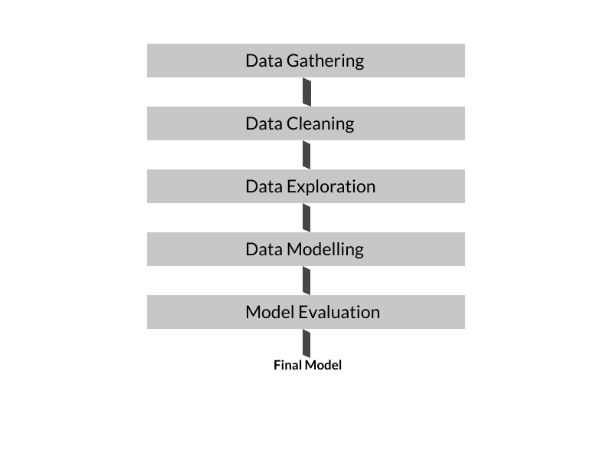
Įvadas
Pateikiama dalis paskaitose įgytų žinių:
Duomenų gavimas ir sudarymas - Data Gathering
Duomenų išvalymas - Data Cleaning
Duomenų vizualizacija ir analizė
(Data Visualization & Exploration – EDA)
Duomenų modelio kūrimas - Data Modelling
Evaluation & Validation of Models
Regresijos modelių parinkimas ir išbandymas.
Skirtingų prižiūrimų mašininių modelių palyginimas.
Naudojamos programavimo platformos-Python & bibliotekos, Jupyter Notebook, Github.

Slide 3
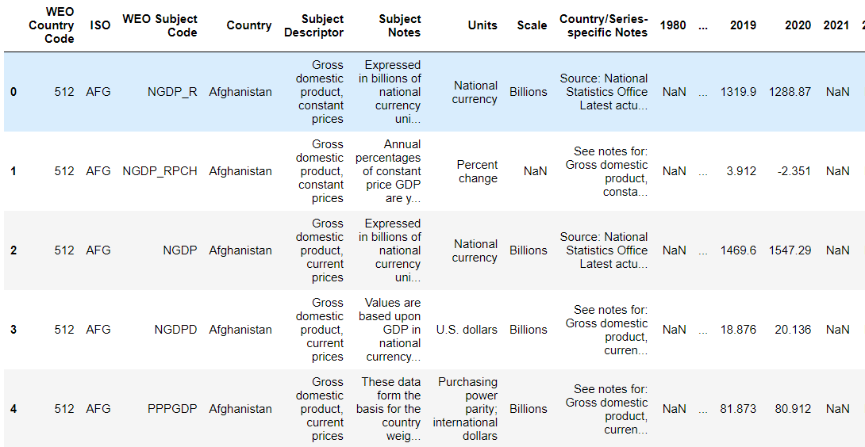
Duomenys
Gross Domestic Product (GDP) is the value of services produced by a country.
GDP depends on many parameters:
Geographical- Land, Weather
Demographic- Population, skilled vs non-skilled labour, Literacy rates, employment
Cultural & social- Family values, spending power

Slide 4
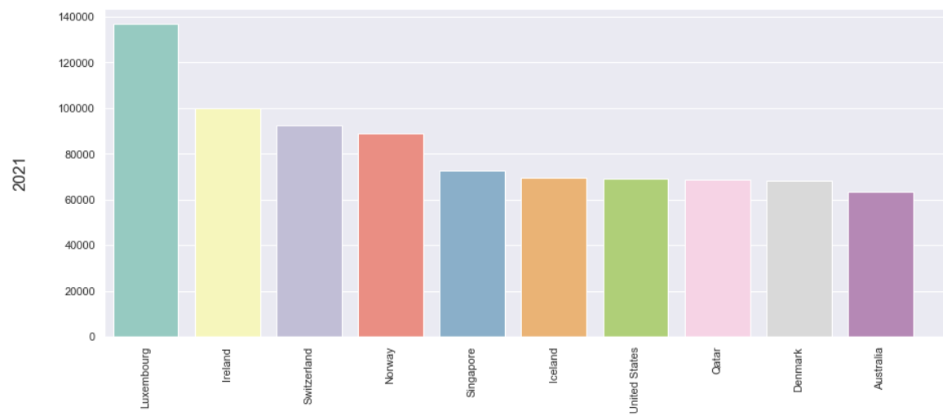
1 žingsnis. TOP10 GDP_per_Capita , $

Slide 5
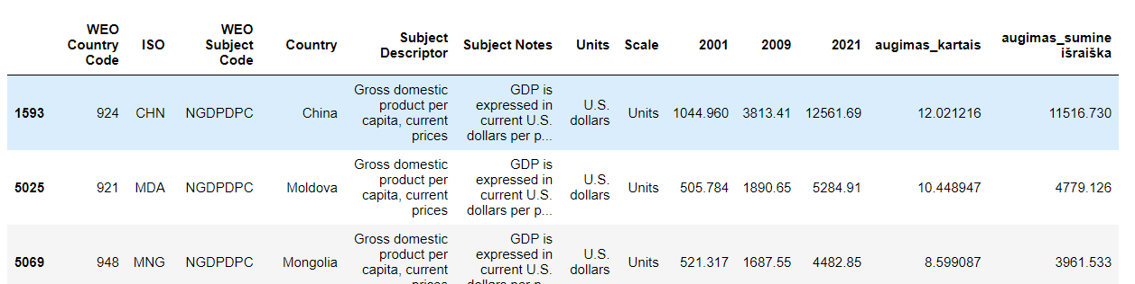
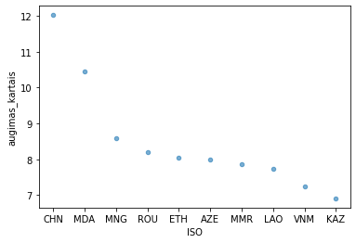
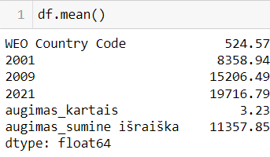
2 žingsnis. TOP10 GDP_per_Capita , $

Slide 6
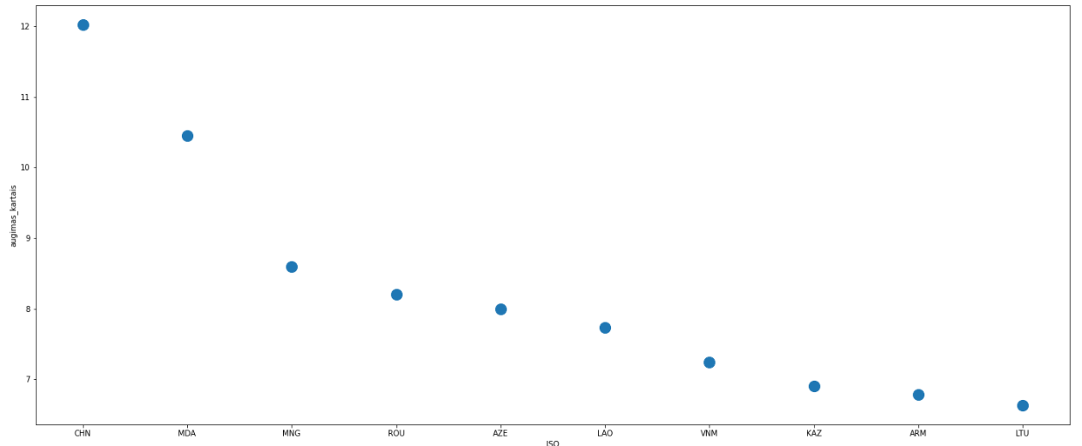
3 žingsnis. TOP GDP_per_Capita augimas (kartais)

Slide 7
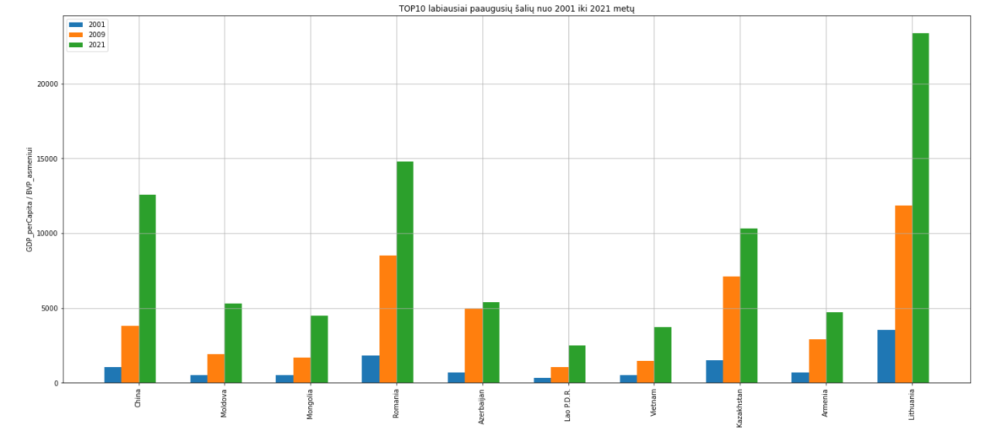
3 žingsnis. TOP10 GDP_per_Capita , $

Slide 8
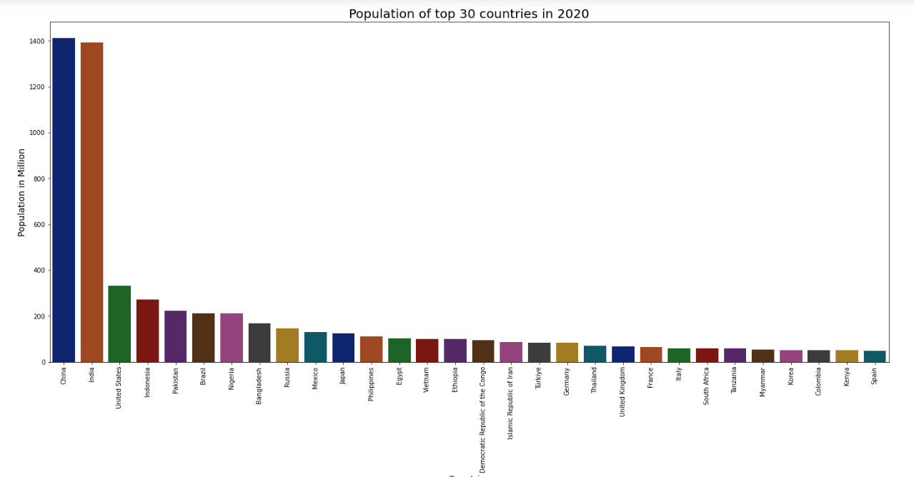
Populiacija. TOP30

Slide 9
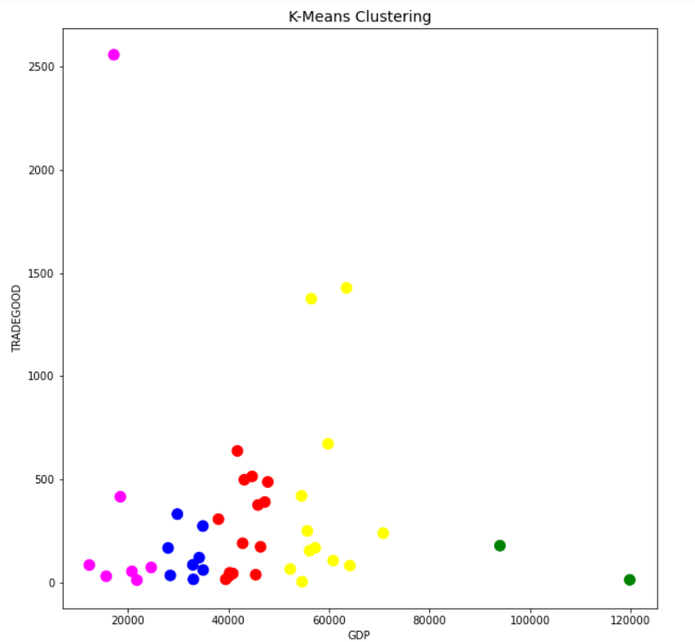
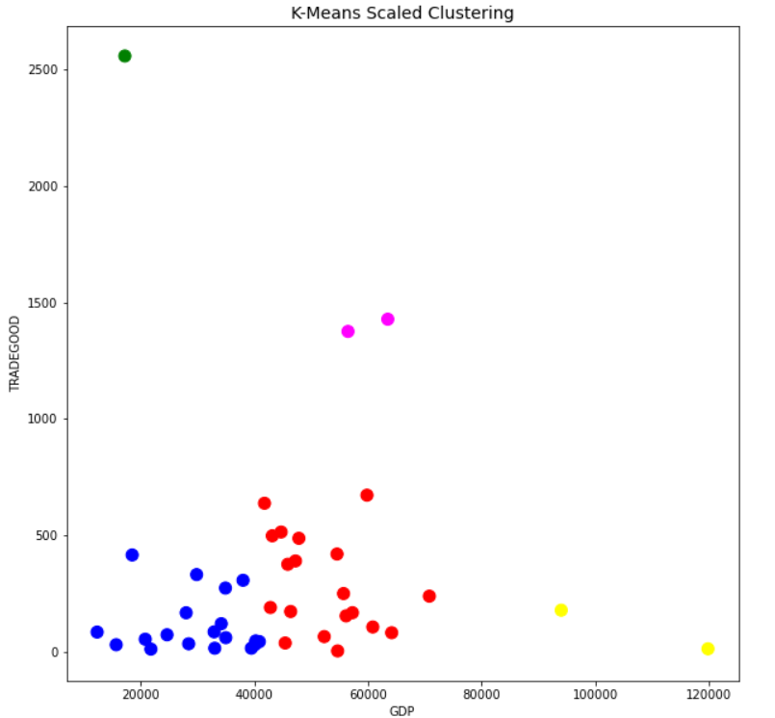
Šalių suskirstymas į klasterius naudojantis GDP ir Volume of exports of goods

Slide 10
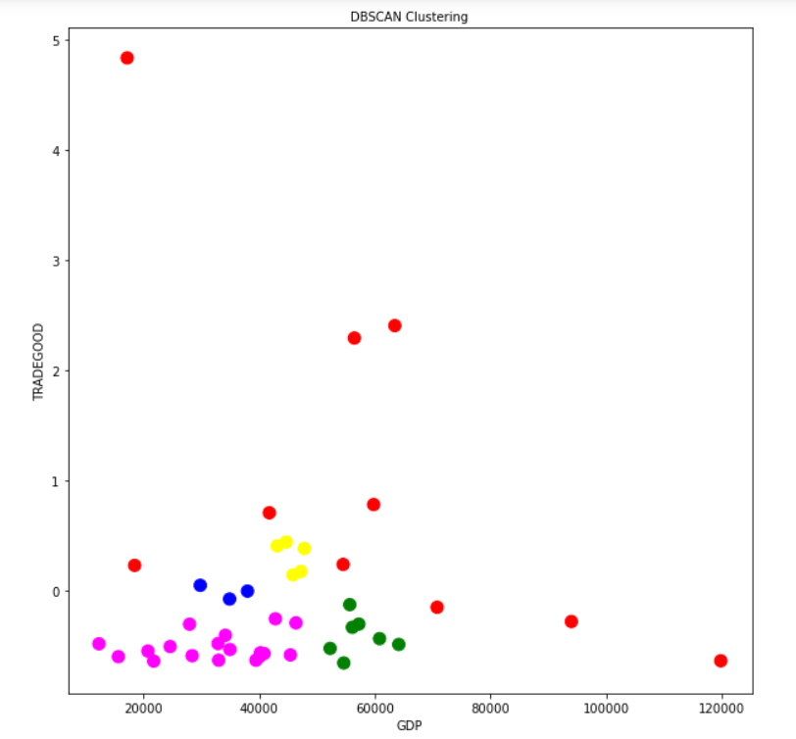
DBSCAN variantas

Slide 11
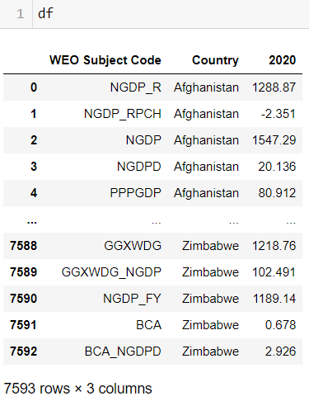
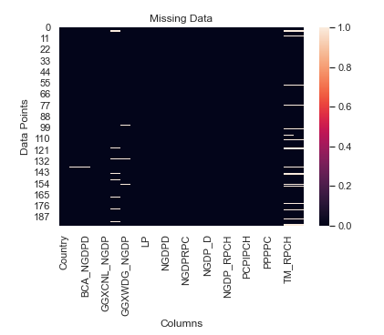
Lentelės duomenų analizė

Slide 12
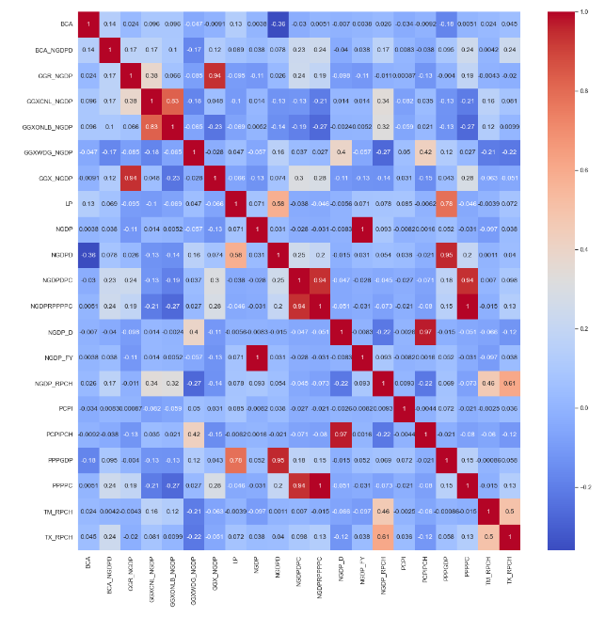

Slide 13
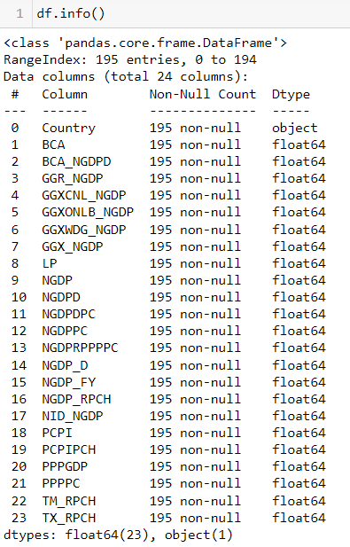
Duomenys po išvalymo

Slide 14
Apie modelius
Įvairūs modeliai gali būti naudojami BVP spėjimui, regresijos uždaviniams spręsti:
Linear, Polynomial, Ridge, Lasso regression, SVM models
Decision Tree, Random Forest, PCA etc.
Mes pabandysime kelis:
Linear regression
Random Forest regression
SVM (Support Vector Machine) regression

Slide 15
Modelių validacijos metodai
.
Root Mean Squared Error (RMSE):
Test & Train Split‘as:
Duomenys dalinami į test & train su parameterais:
Testavimo kiekis = 0.20
Random_state = 42
R - Squared:
Statistical measure that represents the proportion of the variance for a dependent variable that’s explained by an independent variable or variables in a regression model,
Jis žinomas kaip determinanto koeficientas
Matuoja skirtumą tarp verčių (imties arba populiacijos verčių), numatytų modeliu, ir stebimų verčių.

Slide 16


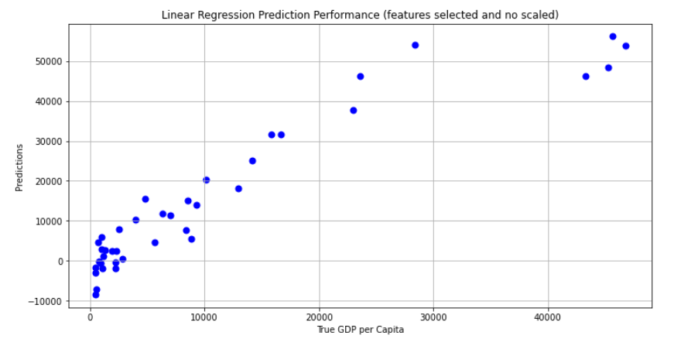

Slide 17
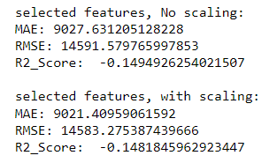
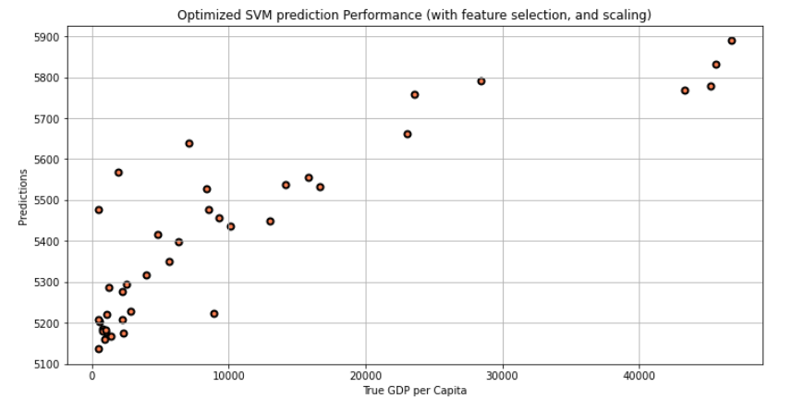

SVM

Slide 18
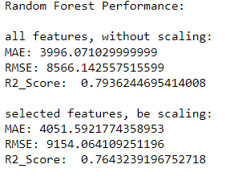
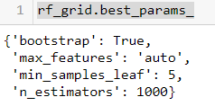

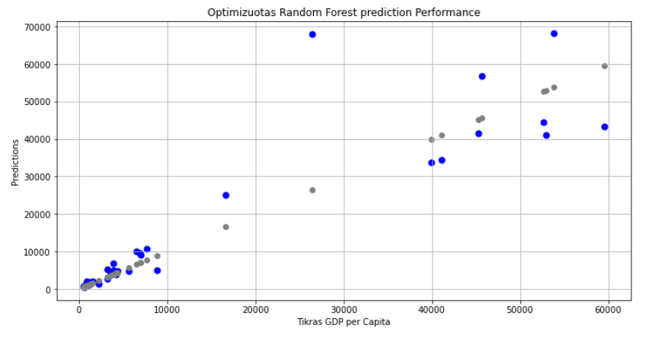
Random Forest Regression
Optimizacija

Slide 19
Pastabos
Excel failas
https://www.imf.org/-/media/Files/Publications/WEO/WEO-Database/2022/WEOOct2022all.a
shx
Duomenų apibrėžimas
https://www.imf.org/en/Publications/WEO/weo-database/2022/October/download-entire-data
Base
https://ilostat.ilo.org/data/

Slide 20


